Slide 1
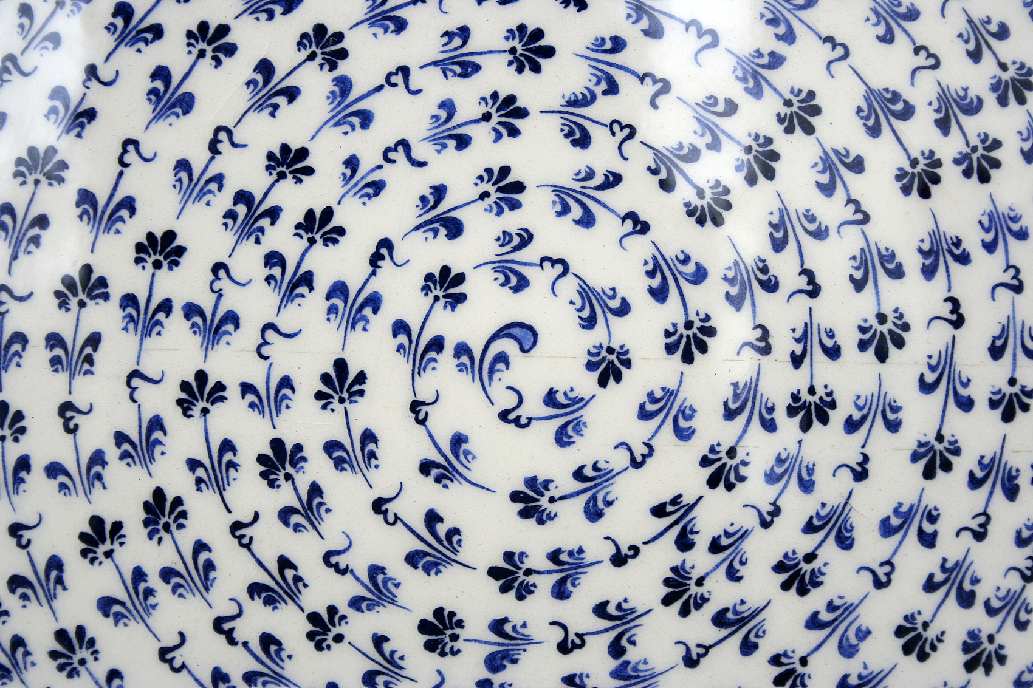

中国国家博物馆
National Museum of China
IP授权介绍
以馆藏文物为源点，构建东方美学与当代商业的授权叙事
NMC IP LICENSING
National Museum of China
01

